Slide 1
CMI et CMB
CMI = concentration minimale inhibitrice : plus petite concentration d’antibiotique qui inhibe toute croissance visible d’une souche bactérienne après 18-24 heures de culture à 37°C.
Cette valeur caractérise l’effet bactériostatique d’un antibiotique
CMB = plus petite concentration d’antibiotique ne laissant subsister que 0,01% ou moins de survivants de l’inoculum initial après 18-24 heures de culture à 37°C.
Cette valeur caractérise l’effet bactéricide d’un antibiotique

Slide 2
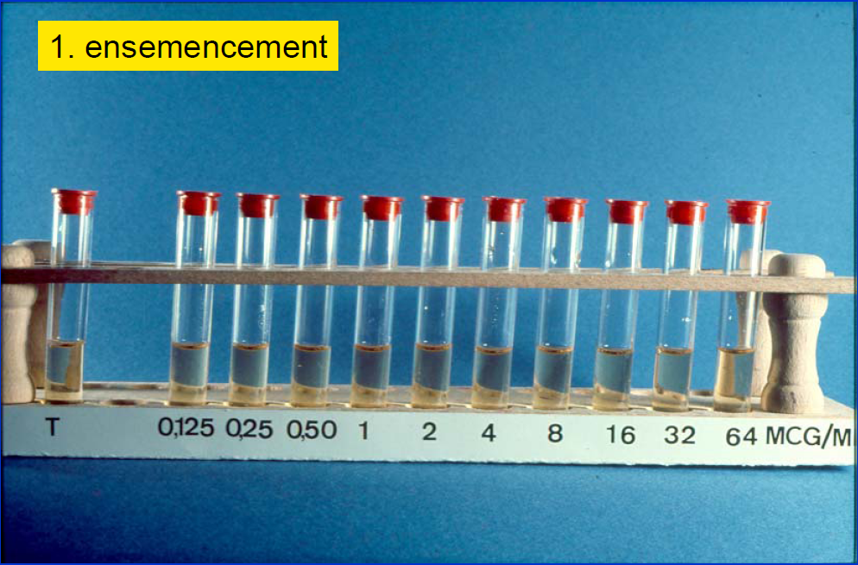
D’après
Vincent Jarlier
DIU Mal Inf
Inoculum de départ = 10⁶ Unité Formant Colonie par millilitre (UFC/mL)

Slide 3
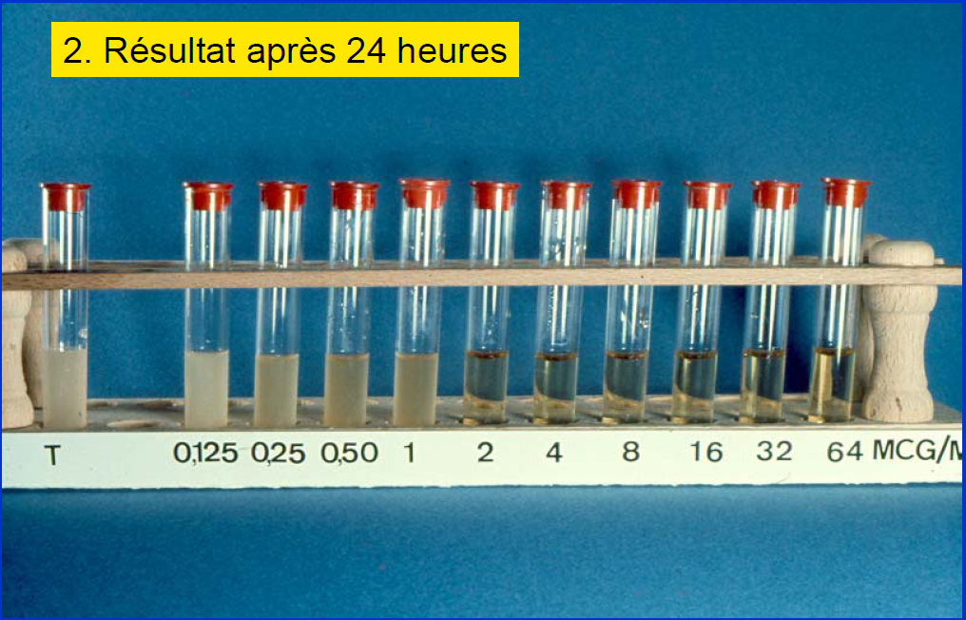
D’après
Vincent Jarlier
DIU Mal Inf
CMI = 2 mg/L
CMB = 32 mg/L
Conc. AB (µg/mL)
2
4
8
16
32
64
Bactéries (UFC/mL)
10⁶
10⁵
10⁴
10³
10²
10¹

Slide 4
CMI et CMB
CMI = concentration minimale inhibitrice : plus petite concentration d’antibiotique qui inhibe toute culture visible d’une souche bactérienne après 18-24 heures de culture à 37°C.
Cette valeur caractérise l’effet bactériostatique d’un antibiotique
CMB = plus petite concentration d’antibiotique ne laissant subsister 0,01% ou moins de survivants de l’inoculum initial après 18-24 heures de culture à 37°C.
Cette valeur caractérise l’effet bactéricide d’un antibiotique
AB bactéricide ou bactériostatique
AB bactériostatique: lorsque CMB >> CMI
AB bactéricide: lorsque CMB ≥ CMI

Slide 5
La vitesse de bactéricidie
• Obtenue par le suivi au cours du temps de la taille d’une population bactérienne
• Phase précoce (6-8 h) : permet d'observer l'influence du temps et de la concentration sur la taille de l’inoculum

Slide 6
La vitesse de bactéricidie
Concentration dépendant
Temps dépendant
Bactéries survivantes
Bactéries survivantes
6 h
Temps
6 h
Temps

Slide 7
Classification des antibiotiques selon leur vitesse de bactéricidie
Antibiotiques concentration-dépendants
leur vitesse de bactéricidie augmente avec la concentration de l'antibiotique
Antibiotiques temps-dépendants (encore dits non concentration-indépendants)
dès qu'ils sont bactéricides, les temps-dépendants agissent à leur vitesse maximale (qui est lente)

Slide 8
Antibiotiques "concentration-dépendants"
Aminosides
Quinolones (sauf sur certains gram-positif)
Antibiotiques ”temps-dépendants"
Beta-lactamines (sauf sur certains gram-négatif)
Céphalosporines
Macrolides
Tétracyclines
Tous les antibiotiques sur Pseudomonas

